Slide 1
Hierarchical Prediction and Feedforward Correction of Time-Varying Thermal Line-of-Sight Bias for Coarse Acquisition in Satellite Optical Communications
Hideki Takamoto (Univ. of Tokyo)
ICSO 2026 paper submitted
2026/10/15
Notes:
名乗る。今日は5月の全体輪講で話した構想の続きで、解析と捕捉時間まで話す、とだけ言う。

Slide 2
01
Background
Notes:
冒頭で前回までの位置づけと今回のゴールを共有する。

Slide 3
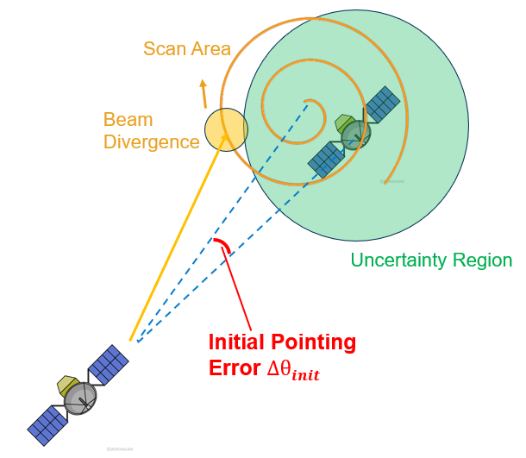
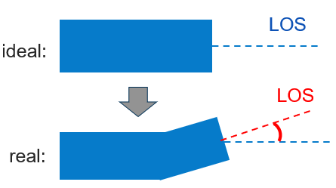
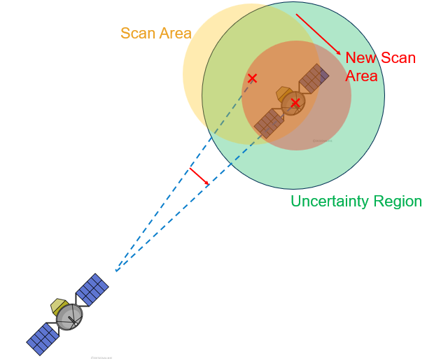
Before optical feedback is available, scan-center offset determines coarse-acquisition search time
Background
Our approach
Before optical feedback
Illumination / eclipse / dissipation
Pre-acquisition predictive correction
Temperature field → thermal expansion
→ spacecraft-bus distortion
Search an uncertainty region including thermal LOS, attitude, and orbit errors
Subtract thermal LOS
from the scan center
to reduce search time
Thermal LOS: 100 µrad to 1 mrad
Without modifying the spacecraft or LCT,
operationally remove only predictable thermal deformation from the initial LOS error.
Notes:
捕捉が終わって相手光がセンサに乗れば残差でフィードバックできる。今日見るのはその前。熱は日照と発熱という運用条件に結びついているので、未知の外乱として全部掃かなくてもよい可能性がある。

Slide 4
Background
Thermal LOS error can match or exceed orbit-prediction error—and cannot be optically separated before acquisition
Error source | Approximate magnitude | Time variation
Thermal LOS | 150 µrad–1000 µrad (this analysis) | Orbital period (~100 min in LEO)
Orbit prediction | Several hundred µrad (TLE propagation vs. precise GPS ephemeris) | Orbital period (~100 min in LEO)
Attitude and calibrated alignment | Tens of µrad | DC to broadband
Mechanical vibration | Several to tens of µrad | High frequency (post-acquisition fine tracking)
* Thermal LOS and orbit-prediction error are from this analysis; other values are literature-based order-of-magnitude estimates.
Thermal LOS and orbit prediction share similar orbital periods
Frequency separation of post-acquisition residuals cannot isolate the thermal component
Do not separate thermal effects retrospectively from observations
Use temperature and operating state to subtract them before acquisition
4
Notes:
5月に『軌道予測誤差も同じ帯域では』と指摘された点はその通りだった。だから本研究は観測から熱を分離する話ではない。TLEの不連続や射影の手順は裏。

Slide 5
Background
Prior work on thermal-deformation LOS error prediction and this study
Field | Optical communications | Earth observation / optics | This study
Approach to thermal deformation | Reduce thermal deformation through structure, materials, and equipment placement Assess thermal pointing error by FEM | Predict and correct LOS variation from temperature, orbital phase, and observation geometry | Predict spacecraft-bus relative LOS from temperature and operating state
Main target | Optical terminals / spacecraft structures | Cameras / remote-sensing optical systems | STT–LCT relative LOS across the spacecraft bus
Evaluation metric | Thermal stability, pointing error, link establishment | LOS prediction error, image-pointing accuracy | Coarse-acquisition time and success rate
Remaining gap | Limited frameworks for predicting residual thermal LOS error during operations | Not linked to spacecraft-bus LOS error or coarse-acquisition performance | —
References:
Optical comm.: Shi et al. 2023; Zhang et al. 2025
EO/optics: Li et al. 2025; Hu et al. 2022; Turella et al. 2019/2021
Optical communications reduce or assess thermal deformation; Earth observation predicts and corrects thermal LOS.
This study connects spacecraft-bus STT–LCT relative LOS prediction to coarse-acquisition time.
5
Notes:
関連研究の詳細表は裏B8。ここでは、全部の誤差を消す研究ではない、と先に言っておく。

Slide 6
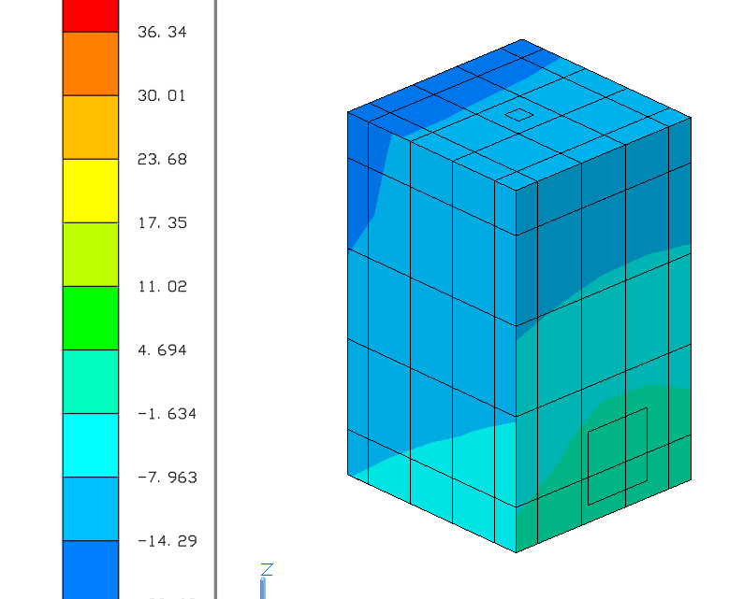
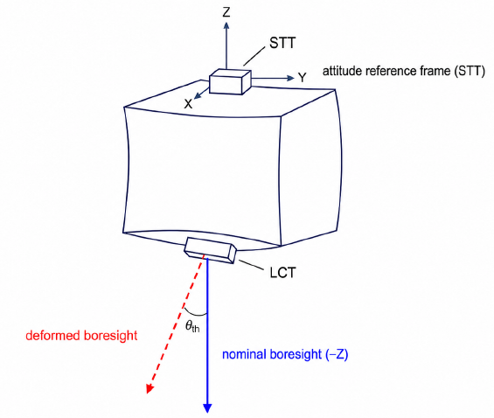
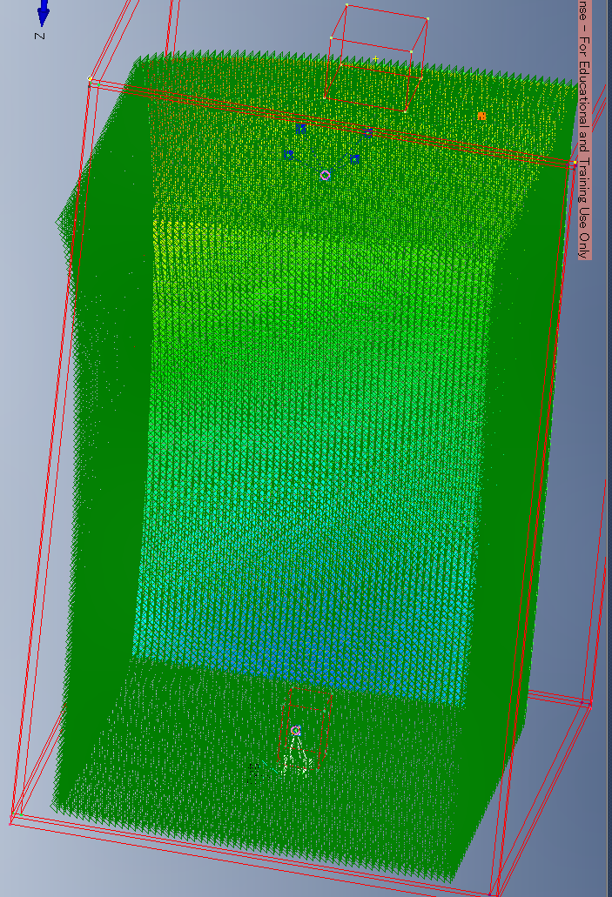
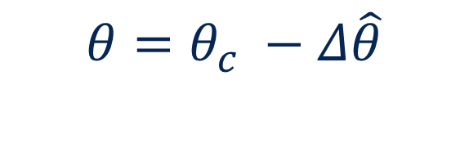
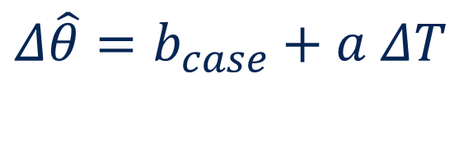
Background
Research overview: from thermoelastic truth generation and model construction to evaluation
Orbit / attitude
heat & coating
Thermal Desktop
temperature
Femap / Nastran
rotation
STT–LCT
thermal LOS
Reduced-order
model
PAT
scan center
• Orbit
• Attitude
• Equipment layout
• Surface properties
• Dissipation
$$Δ\hat{θ}=b_{case}+a ΔT$$
$$θ=θ_{c} −Δ\hat{θ}$$
Ground model development
On-orbit correction
• Input orbit, attitude, and thermal environment
• Compute temperature fields and thermoelastic deformation with TD/Femap
• Generate reference STT–LCT relative-LOS time series
• Train and evaluate the reduced-order model
• Temperature / operating state
• Predict thermal LOS
• Correct the scan center
• Include nonthermal errors
• Residual update
• TD/Femap runs only on the ground; only the reduced-order model runs onboard
• Evaluate LOS error, acquisition success, and acquisition time
6
Notes:
全体フロー。TD/Femapは高忠実度参照で、軌道上では軽量モデルのみを使う。

Slide 7
02
Thermoelastic analysis
Notes:
Section 02: Thermo-structural analysis

Slide 8
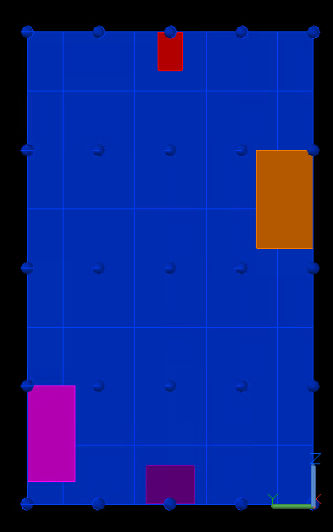
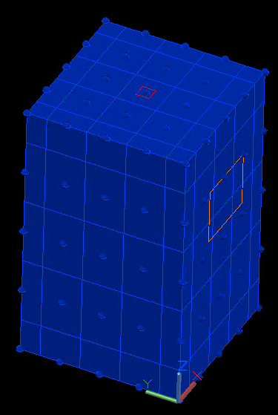
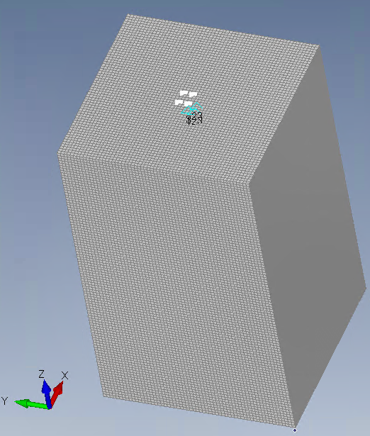
Thermoelastic analysis
We evaluate a box-structure LEO spacecraft with the STT and LCT on different panels
PZ: STT
Thermal Desktop
Femap
Main analysis-model settings
Item | Setting
Bus dimensions | 590 × 600 × 990 mm
Panels | 10-mm-thick shell elements
Material | A5052
LCT | Center of MZ panel
STT | Center of PZ panel
MY: PCDU
PY: PROP
MZ: LCT
Not a specific-spacecraft design review.
Fixed structure; sun face and dissipation vary.
LOS
Boresight ≈ −Z
7
Notes:
姿勢は本体指向を想定し、通信中に太陽面が変わるケースは入れていない。太陽面はケースごとに固定。内部発熱の代表はPROP 25 W（PY）とPCDU 10 W（MY）。STT/LCTは通信時を想定して基本ON。

Slide 9
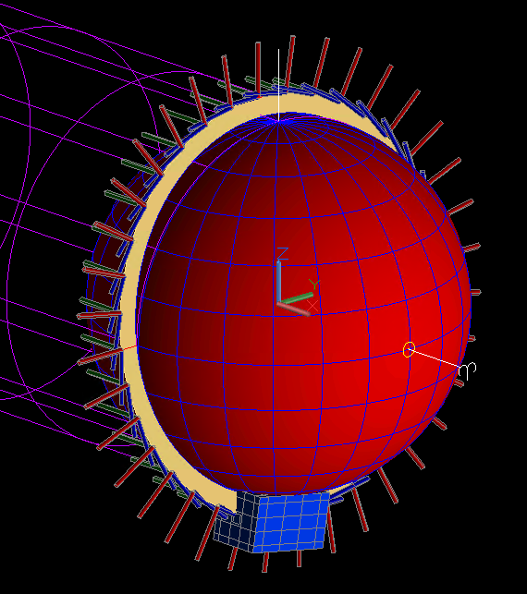
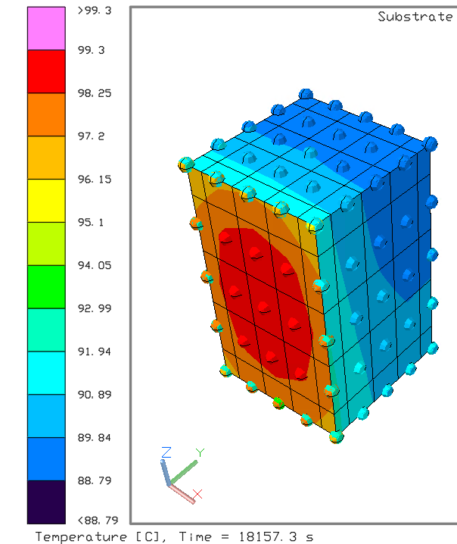
Thermoelastic analysis
Thermal Desktop generates temperature-field time series from orbit, attitude, surface, and dissipation inputs
Main thermal-analysis inputs
Input | Setting
Orbit | Sun-synchronous, LTAN06 / 800 km / COLD
Period | ≈6050 s (≈101 min)
Analysis duration | ≈18,157 s (3 orbits)
Sampling | Every ≈60.5 s, 301 points
Illumination | Eclipse / continuous illumination
Sun face | MX / MY / PX / PY
Number of nodes | 125
Environmental conditions varied by case
• Internal-unit power: ON/OFF
• Surface: α = ε = 0.5 / Black / Alodine
• Orbit: LTAN18 / 693 km
Output: panel temperature field T(t), computed on the ground.
8
Notes:
地上の解析である。食と日照で温度が軌道周期で呼吸する、という絵は次の観察で見せる。

Slide 10
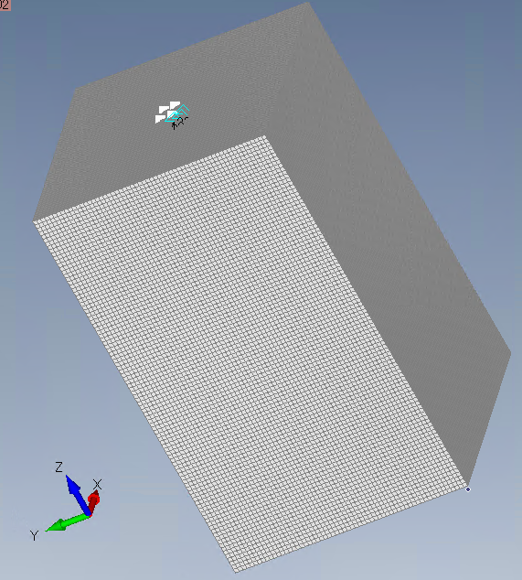
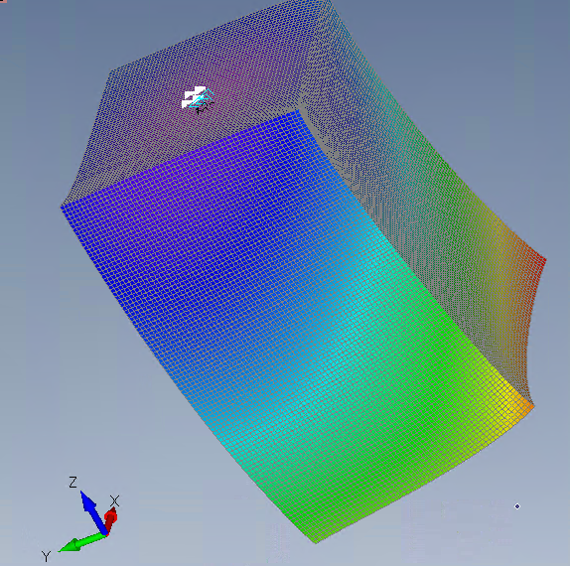
Thermoelastic analysis
The temperature field is mapped into Femap to obtain STT and LCT translations and rotations
Main structural-analysis settings
Structural-analysis setting | Value
Material | Aluminum A5052
Young's modulus | 70.327 GPa
Poisson's ratio | 0.33
Coefficient of thermal expansion | 2.376×10⁻⁵ /K
Density | 2685 kg/m³
Reference temperature | 23.9 ℃
Constraint | Small region near the STT
Thermal Desktop and Femap generate training data on the ground.
Input T(t)
9
Notes:
ソフトを熱と構造で分けている。軌道上の補正器そのものではない。拘束条件の詳細は聞かれたら答える。

Slide 11
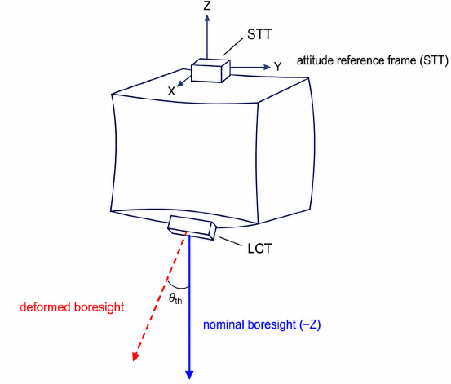

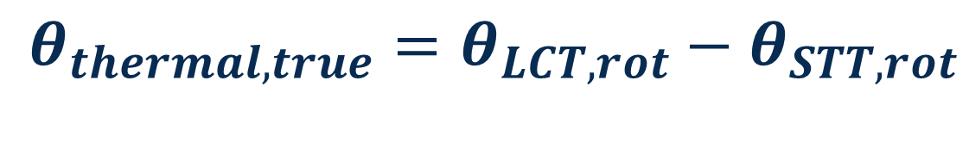
Thermoelastic analysis
For a far-field link, the relevant quantity is rotation of the LCT optical axis relative to the STT
STT
LOS-error definition
• LCT optical-axis rotation − STT reference rotation
• STT thermal rotation is absorbed into attitude
• Directly gives far-field scan-center error
• Excludes translation-induced tilt
$θ_{thermal,true}=θ_{LCT, rot}−θ_{STT, rot}$
$θ_{thermal,true}={[θ}_{x}, θ_{y}]$
LCT
Far-field LOS error = STT-relative LCT optical-axis rotation, not translation
10
Notes:
遠方では光軸が何度回ったかが指向誤差になる。並進は診断量として残しているが走査中心には足していない。代表節点の回転を機器姿勢の代理にしている。取付面全体の剛体フィットはまだやっていない。

Slide 12
Thermoelastic analysis
The structure and LOS definition are fixed; only sun face, dissipation, surface, and orbit vary
Case parameters
Varied factor | Cases | Purpose
Sun face | MX / MY / PX / PY | Dominant axis, sign, and magnitude
Internal dissipation | STT/LCT only / +PROP / +PCDU / all units (one half-power case) | Variation in mean bias across cases
Surface properties | Baseline (α = ε = 0.5) / Black / Alodine | Variation amplitude and residual floor
Orbit / thermal environment | Eclipse / continuous illumination; LTAN06 / LTAN18 | Applicability across thermal and orbit conditions
Fixed parameters: structure and dimensions, STT/LCT placement, material, and LOS definition
Current analysis: 21 cases.
Across-condition evaluation is limited to the same spacecraft bus; coefficients are not transferred unchanged to another structure.
PZ/MZ sun-face cases are not included;
they host the STT/LCT and are outside this model's scope.
11
Notes:
IDは読まない。予測精度は21ケース、捕捉時間は標準的なCOLD・標準表面の14ケース、と後で分ける。

Slide 13
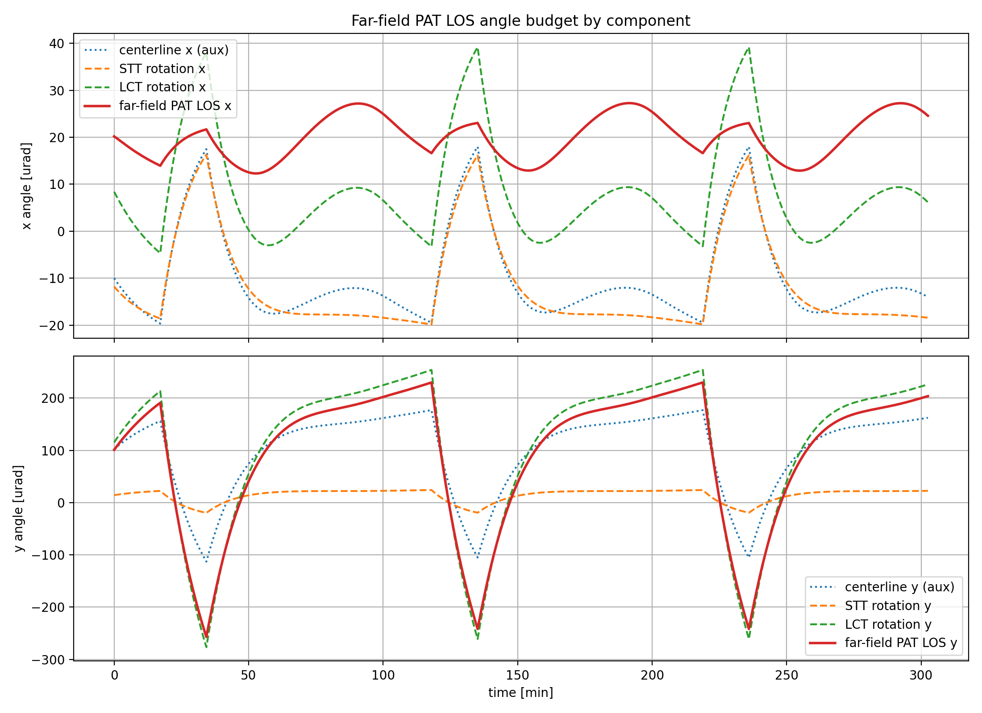
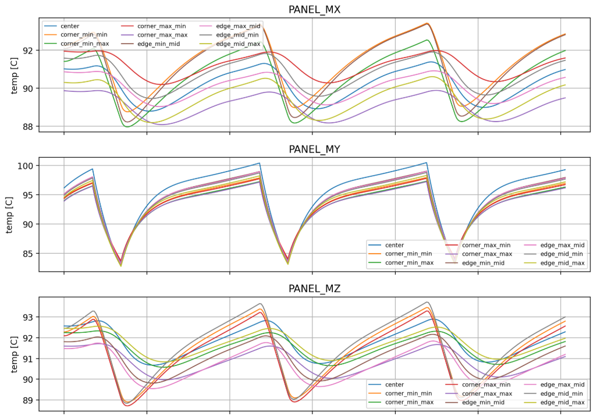
Thermoelastic analysis
Results: thermal LOS varies at the orbital period; the dominant axis and mean offset follow the sun face
Y
Y
Case 04 (MY sun face): far-field LOS
Panel temperatures
• Orbital-period thermal LOS; dominant axis: MY/PY → y, MX/PX → x
• Dominant-axis variation follows sun-facing–opposite-panel center ΔT
• Raw RMS: 150–1280 µrad; surface sets amplitude/floor, dissipation shifts the case mean
12
Notes:
だから次のモデルは、太陽面を陽に持ち、軌道の中の時間変化とケース間の平均を分けないといけない。式はまだ出さない。MYは小さくPYは1 mrad級、とだけ。

Slide 14
03
Reduced-order model
Notes:
Section 03: Lightweight LOS model

Slide 15
Reduced-order model
Reduced-order model selection
Candidate model | Strengths / limitations
Constant bias | Lightweight / cannot represent within-orbit variation
Fourier series in orbital phase | Represents periodicity / must be rebuilt when orbit or conditions change
Multiple mounting-point temperatures | Flexible / collinearity with ΔT destabilizes coefficients
Sun-face temperature T | Physically interpretable / does not fully track variation
Sun-face temperature difference ΔT | Physically interpretable / cannot explain mean offsets across cases
Hierarchical ΔT | Separates within-orbit variation from means across cases
Model requirements
• No onboard TD/Femap
• Few temperatures and operating flags
• Small, fixed coefficient set
• Output: scan-center correction angle
→ Adopt a hierarchical model that separately predicts thermal-LOS variation from sun-face–opposite-panel ΔT
and thermal-LOS bias from the mean offset across cases
13
Notes:
5月に並べた候補のうち、温度差と運用フラグの組み合わせを採用した。取付点の温度時系列を足すと、温度差とほぼ同じ動きで係数が壊れた。その失敗は裏。

Slide 16


Reduced-order model
Onboard prediction separates time-varying and bias terms using ΔT and operating flags
$$θ_{dom}\left(t\right)≈ a_{sunface} · ΔT\left(t\right)+b_{case}$$
$$ΔT\left(t\right)= T_{sunface}\left(t\right)− T_{opposite}\left(t\right): sun face − opposite panel$$
Assumption: onboard panel-center thermocouples
$$b_{case} ≈ b_{0,sunface} + c_{PROP}I_{PROP} + c_{PCDU}I_{PCDU}$$
$I_{PROP}, I_{PCDU}: unit power state ($ON/OFF)
Dominant-axis selection
$$a_{sunface}$$
$$b_{case}$$
Prediction axis from sun face
MX/PX → x; MY/PY → y
Non-dominant axis: bias only
MX/PX bias ≈ −600 µrad;
zeroing it degrades acquisition
Sensitivity a(sun)
Shared by sun face
+30.6, +28.6, −28.1, −28.7 µrad/K
Case-dependent DC offset
From sun face and ON/OFF flags
Decomposed by the equation above
Panel ΔT: time variation · DC offset: cross-case differences
16 coefficients; specific to this structure, placement, and LOS definition
14
Notes:
I_prop と I_pcdu はONなら1、OFFなら0。連続のワット数や、軌道の途中で電源が入る過渡はこの式では表していない。感度の値は他機へは再同定が必要。

Slide 17
Reduced-order model
The test case is excluded from all coefficient estimates to evaluate prediction under unseen conditions
① Fit each case
② Share within each sun face
③ Test an unseen case
Use the first orbit of each case
to estimate its sensitivity a
and mean b
Median a within each sun face
becomes the shared sensitivity
Fit mean b across cases from
sun face and dissipation flags
nested leave-one-case-out
Exclude the test case from shared sensitivity
and both-axis mean models
Evaluate its next two orbits
Evaluate how well fixed shared coefficients predict unseen operating conditions
Across-condition evaluation within the same structure and LOS definition
15
Notes:
名前は長いので、口頭では『未知の条件を1本外して当てる』でよい。同一の解析モデルの中での話である、とここで一度言う。

Slide 18
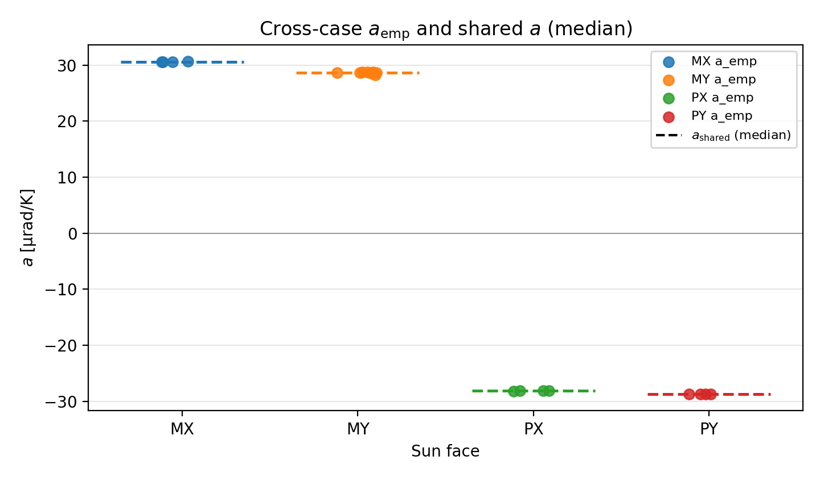
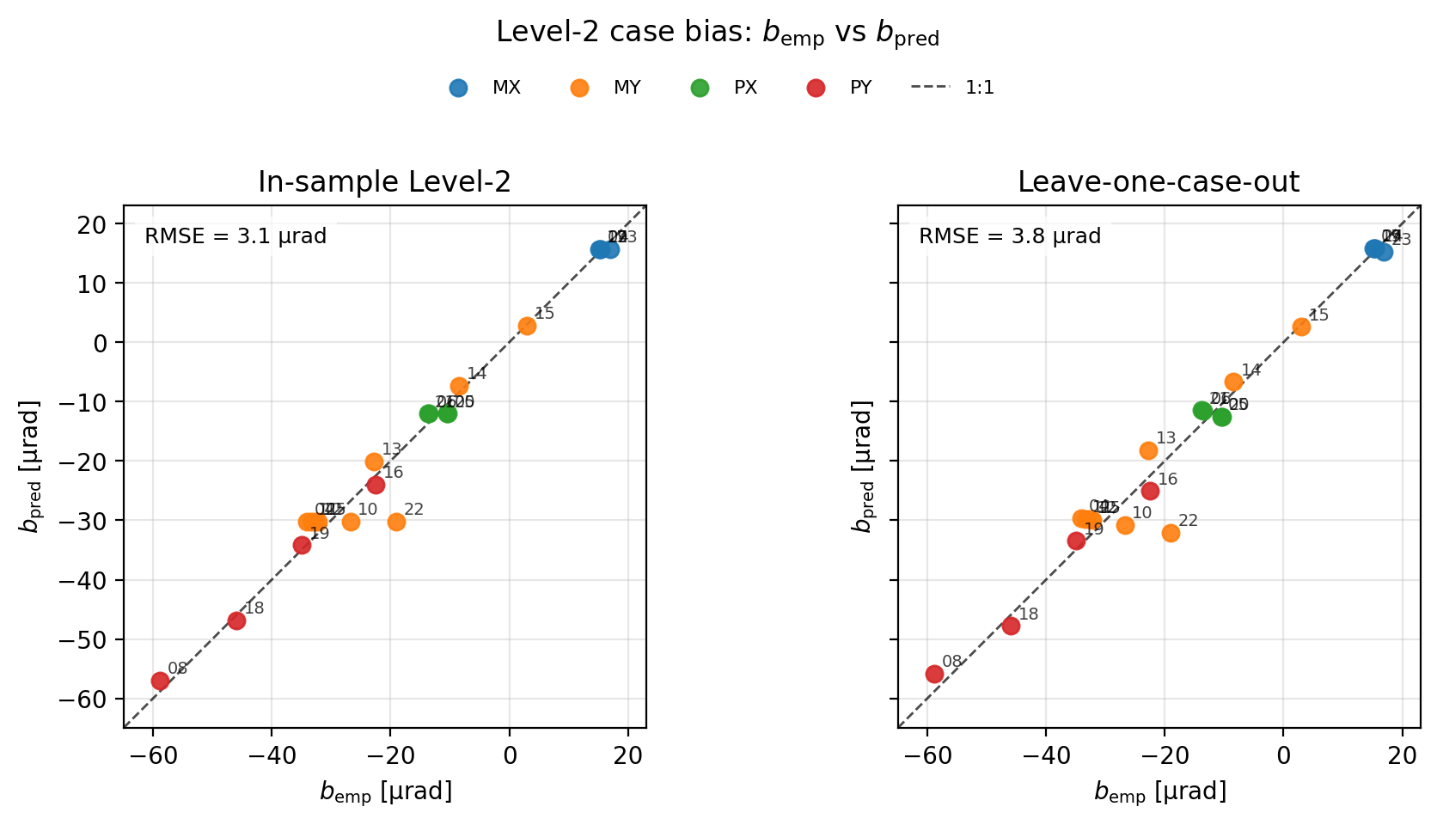
Reduced-order model
For unseen cases, median dominant-axis error is 4.9 µrad—one to two orders below the raw 615 µrad
Sun-face sensitivities a (case-specific and shared)
Case bias b: empirical versus predicted
615 µrad
4.9 µrad
3.8 µrad
Median raw dominant-axis LOS RMS
Median test RMSE on unseen cases (mean 5.5)
LOO RMSE of case-mean DC bias
Shared sensitivity: MX +30.6 / MY +28.6 / PX −28.1 / PY −28.7 µrad/K
16
Notes:
標準のCOLDではおおむね3–7 µrad。悪いのはBlack（約13）、HOT（DCが数µrad残る）、PROP半電力（約16。ON/OFFフラグでは25 Wと12.5 Wを区別できない）。詳細は限界の枚と裏。

Slide 19
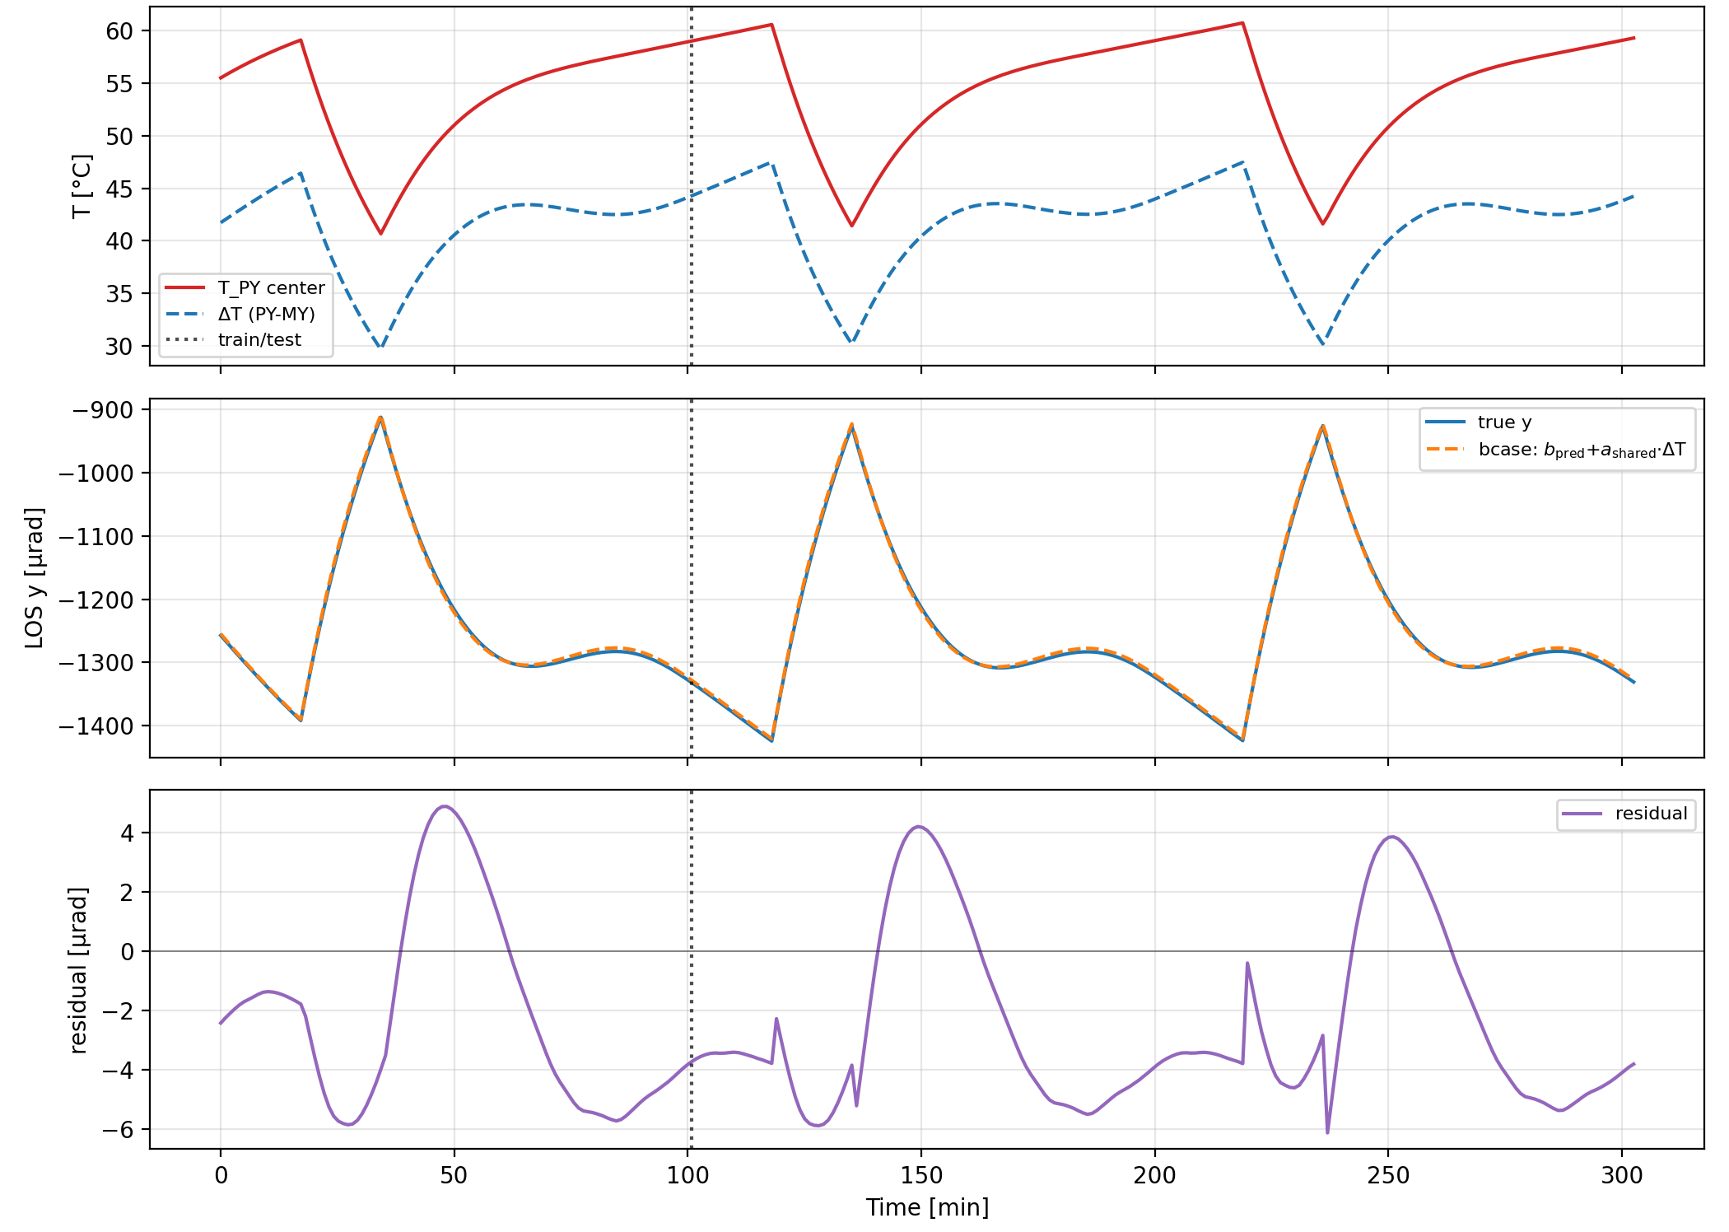
Reduced-order model
Even for Case 08, with one of the largest thermal LOS errors, 1250 µrad falls to 3.9 µrad
1250 µrad
Raw dominant-axis RMS
3.9 µrad
Test RMSE for an unseen case
First scan point is sufficient
Corrected residual is well below
the 150 µrad detection radius
ΔT follows the within-orbit variation
Case 08 (PY sun face, all units dissipating)
17
Notes:
半電力の例はこの枚に混ぜない（裏B6）。

Slide 20
04
Coarse-acquisition evaluation
Notes:
Section 03: Lightweight LOS model

Slide 21
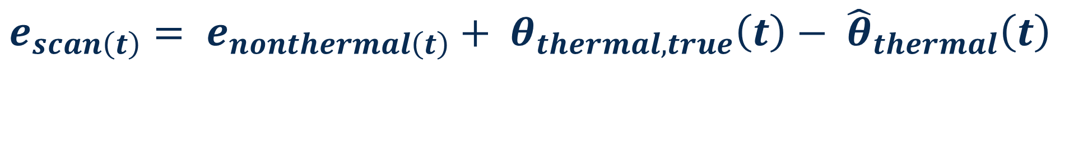
Acquisition conditions
Acquire when the scan-corrected target enters the detection circle
$$e_{scan\left(t\right)}= e_{nonthermal\left(t\right)}+ θ_{thermal, true}\left(t\right)− {\hat{θ}}_{thermal}\left(t\right)$$
Scan-center error
Orbit, attitude, and other
nonthermal errors
Thermal LOS truth
Predicted thermal LOS
Residual
Thermal LOS truth
Predicted thermal LOS
Scan-center residual
Rectangular spiral scan
Acquisition success and time
Nonthermal errors
(orbit, attitude, etc.)
PAT flow
±1600 µrad
120 µrad
150 µrad
0.1 s / point
27 × 27 = 729 points
Scan range
Scan step
Detection radius (beacon scale)
Dwell time
Maximum number of scan points
No coverage holes: half the grid diagonal ≈ 85 µrad < 150 µrad detection radius
Neglects inter-point slew, settling, and stochastic detection. Times are comparative under these scan conditions.
18
Notes:
粗捕捉は通信ビームではなく、拡がったビーコンで掃く。検出半径150 µradは0.3 mrad級ビーコンの半角のオーダー。5月の2秒前後と、途中で一度出した100秒超は、どちらも今日の数字ではない。前者は仮想モデル、後者は通信ビーム級の密な掃引だった。

Slide 22
Acquisition conditions
Orbit prediction, alignment, attitude, and drift are added to the thermal error
$$e_{nonthermal}= e_{orbit}+ e_{alignment}+ e_{attitude}+ e_{drift}$$
Component | Construction | Time behavior | Magnitude
Orbit prediction | Propagate the latest Sentinel-1 TLE; project error from precise POEORB onto the link transverse plane | Orbital period | Mean 280–700 µrad
Alignment | Constant two-axis residual per case | DC | 50 µrad/axis, 1σ
Attitude | Gaussian random draw at each sample | Simplified broadband | 50 µrad/axis, 1σ
Drift | Sinusoid | 900 s period | 30 µrad amplitude
One random seed per case; statistical spread is not evaluated.
This is not a spacecraft-specific error budget; it represents a generic GNSS-denied small-LEO scenario.
19
Notes:
熱を引いたあとに残る床が、だいたいこの非熱の大きさになる。射影の座標の話は、聞かれたら裏の図で示す。

Slide 23
Acquisition results
With thermal LOS error only, mean acquisition time drops from 14.6 to 0.10 s, matching thermal-truth correction
No correction
14.6 s
Correction | Success rate | Mean acquisition time
No correction | 100% | 14.6 s
Hierarchical model | 100% | 0.10 s
Thermal truth | 100% | 0.10 s
Hierarchical model
0.10 s
Thermal-truth upper bound
0.10 s
9.3 µrad
Mean thermal residual after correction
The residual is far below the 150 µrad detection radius, so acquisition occurs in one dwell.
Mean over 14 COLD baseline-surface cases; the main result includes nonthermal error on the next slide.
20
Notes:
これは熱モデル単体の能力。真値と同じ秒なのは、残差が検出円の中に入ったからで、波形が完全に一致したからではない。

Slide 24
Acquisition results
With nonthermal LOS error, the mean drops from 19.2 to 5.45 s; the residual is governed by nonthermal error
No correction
19.2 s
−72%
Mean acquisition time
Hierarchical model
5.45 s
98 → 100%
Success rate
Metric | No correction | Hierarchical model (feedforward)
Success rate | 98% | 100%
Mean acquisition time | 19.2 s | 5.45 s
Mean initial error after correction | — | 448 µrad (almost entirely nonthermal)
PY sun face (thermal ≈1.2 mrad) | 37.3–39.5 s / 88–97% | 1.3–1.8 s / 100%
Predicting and removing thermal error shifts the coarse-acquisition limit from thermal to nonthermal error
21
Notes:
手法の仕事は全誤差を消すことではない。平均5.45秒は熱が大きい面が引き上げた結果でもある。平均だけを引いた場合の新しい走査での秒は、まだ出していない。

Slide 25
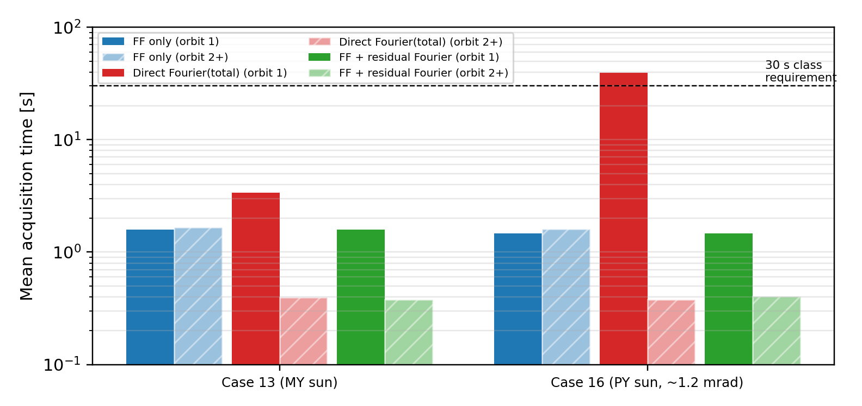
Acquisition results
Temperature prediction helps the first acquisition; residual updates lower the later-orbit floor
Case 16 (PY) | First orbit | Orbit 1 onward
Direct Fourier fit to total error | 39.5 s | 0.38 s
Hierarchical model + residual Fourier | 1.47 s | 0.40 s
A constant residual update is insufficient
Case 13, orbit 1 onward: 1.66 → 1.35 s;
above the 0.38 s Fourier result.
Scope of this section
Primary result: temperature/operating-state feedforward.
Repeated links may reduce the floor further.
Thermal-model coefficients are fixed.
Preliminary update of total pointing residual
after acquisition (two cases, dense sampling).
21
Notes:
5月に構想したAdaptiveの着地はここまで。光通信の初回捕捉は、前の周の同じ位相の残差が無いことが多い。60秒刻みの全点を使っており、実センサの疎な成功点だけではまだ見ていない。

Slide 26
05
Summary
Notes:
Section 03: Lightweight LOS model

Slide 27
Summary
Limitations of this study
Validation scope
Model applicability
Numerical evaluation: same structure and LOS definition
No ground test; flight relevance of the analysis model and sensitivities remains unvalidated
LOS extraction
Acquisition evaluation
Representative-node rotations; no interface rigid-body fit or internal STT/LCT deformation
One nonthermal seed; simplified scan dynamics
22
Notes:
他の衛星へは式の形を試し、係数は取り直す。Constant-bias only が未計算であることは、聞かれたら裏B7で答える。

Slide 28
Summary
Removing predictable thermal error before acquisition leaves a search governed by nonthermal error
4.9 µrad
14.6 → 0.10 s
19.2 → 5.45 s
Median corrected dominant-axis RMSE
(raw median: 615 µrad)
Mean acquisition time, thermal only
Mean acquisition time with nonthermal error
Success rate: 98% → 100%
Results: For the evaluated box bus, the method can shorten pre-feedback link establishment.
Contributions: STT–LCT relative LOS, cross-condition coefficient sharing, and connection to coarse-acquisition performance.
Future Work: ground-test validation, coefficient re-identification for real spacecraft,
and onboard adaptation using post-acquisition residuals
Oral presentation at ICSO 2026 on October 15
Thank you for your attention
23
Notes:
質疑へ。

Slide 29
B
Appendix
Notes:
Section A: Appendix

Slide 30
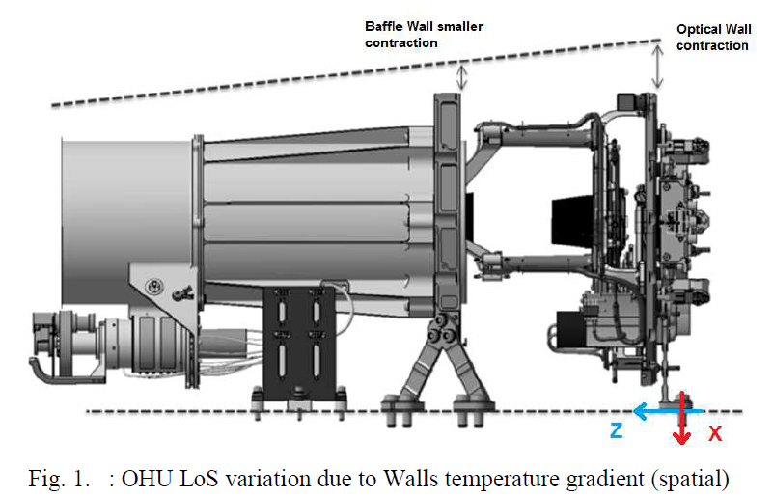
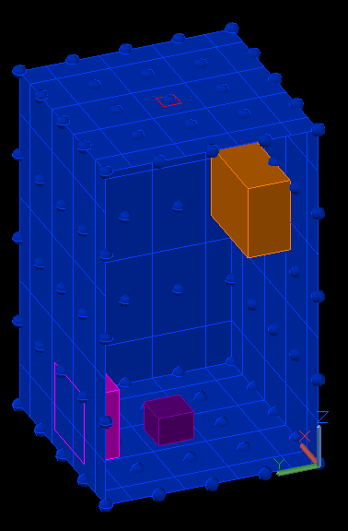

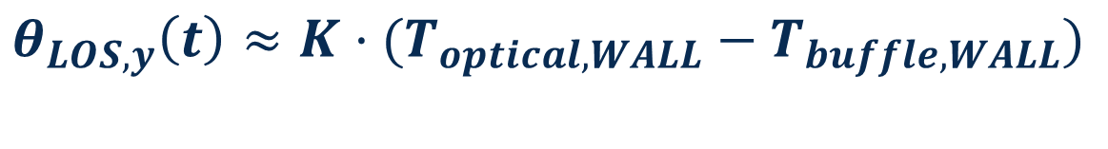

Positioning & limitations
先行研究の存在：温度差とLOSの一次関係は光学機器内でも報告されている
JANUS / prior art
This work
Buffle Wall
Optical Wall
• 光学ヘッド内部の壁面温度差から熱ひずみ由来LOS誤差を推定
• $LOS∝ΔT$の一次関係とその係数Kを地上試験で検証
• 温度センサ値からリアルタイムLOS推定を想定する点で本研究に近い
• 衛星バス上のSTT–LCT相対LOSを対象
• 太陽指向面–反対面温度差から軌道内変動を予測
• 発熱・被覆・軌道条件によるケースDCを階層化
• 予測LOSをscan center補正へ入力 捕捉成功率・捕捉時間まで評価
• ※非支配軸・別構造・飛行実証は未評価
25 cm程度
$$θ_{LOS, y}\left(t\right)≈K·(T_{optical, WALL}−T_{buffle, WALL})$$
$$θ_{dom}\left(t\right)≈ a_{sunface} · ΔT\left(t\right)+b_{case} ,$$
$$b_{case} ≈ b_{0,sunface} + c_{PROP}I_{PROP} + c_{PCDU}I_{PCDU}$$
本研究の貢献は、
温度差–LOSの一次関係を衛星バス上のSTT–LCT相対LOS予測へ拡張し、粗捕捉性能改善まで接続した点にある
24
Notes:
ΔT一次関係はJANUSにある。差分はバス相対LOS、階層DC、粗捕捉性能への接続。

Slide 31
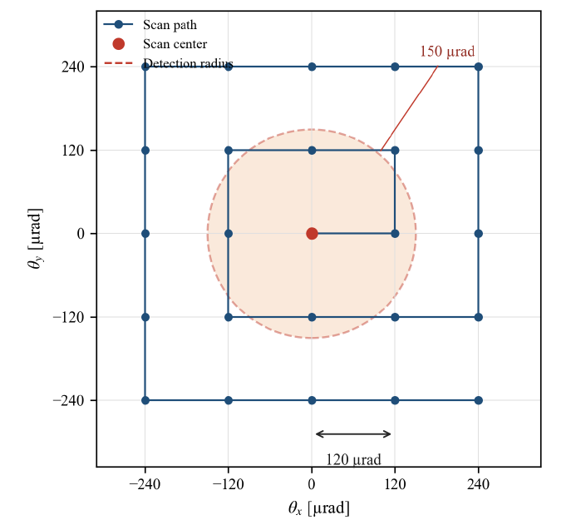
PAT simulation conditions
粗捕捉は矩形スパイラルの離散走査として簡略化する
パラメータ | 設定値
走査範囲 | ±1600 µrad
点間隔 | 40 µrad
検出半径 | 25 µrad
滞在時間 | 0.1 s / 点
総走査点数 | 6561点
最大走査時間 | 656.1 s
※妥当な検出半径またはstepは後で再検討する
簡略化：点間移動・整定時間・受光強度の確率変動は考慮しない
各走査点を独立な捕捉機会として評価する
真の指向誤差が検出半径内に入った最初の走査点を捕捉時刻とする
25
Notes:
平均捕捉時間は成功試行のみの条件付き平均。成功率を併記する。

Slide 32


Orbit prediction error
軌道予測誤差：自身の位置誤差をリンクLOS横断面へ投影し、衛星の座標系 STT/body x–yへ変換する
Sun | Partner / link | Status
MY | along-track ISL 800 km | ready
PY | anti-along ISL 800 km | ready
PX | nadir ground ~695 km | ready
MX | zenith proxy 800 km | unrealistic
$$δr⊥ = δr − (δr·ℓ ̂)ℓ ̂$$
$$θ ≈ δr⊥R_{link}$$
• orbit catalogから姿勢を構成
• STT/body x–yへ射影
• 熱LOSと同じ2成分で加算
※ LCTの指向面ごとに、通信相手は地上局/衛星をそれぞれ設定
※ MXは角度計算可能だが、LCTが天頂方向のため、現実的リンクではない
26
Notes:
以前の任意ECEF-Z基底からSTT/bodyへ接続。MX proxyに注意。

Slide 33
補足
B1｜21ケースの内訳と評価ID
ケース | 太陽指向面 | 発熱・条件
04, 13–15 | MY | 全発熱 / +PROP / +PCDU / STT・LCTのみ
08, 16, 18, 19 | PY | 全発熱 / STT・LCTのみ / +PROP / +PCDU
05, 06, 20, 21 | PX | 全発熱 / STT・LCTのみ / +PROP / +PCDU
09, 17, 23, 24 | MX | 全発熱 / STT・LCTのみ / +PROP / +PCDU
10–12 | MY | 全日照 / 太陽面Black / 全面Alodine
22 | MY | PROP 12.5 W（半電力）
25 | MY | LTAN18 / 高度693 km
評価IDは 04–06 と 08–25。01–03 と 07 はMZ太陽や設定確認のケースで除外
PZ/MZを太陽面にするケースは、その面にSTT/LCTがあるので設定しない
捕捉時間の見出しは、COLD・標準表面の14ケース（04–06, 08–09, 13–21）
B1
Notes:
Appendix: 全解析ケースの設計

Slide 34
補足
B2｜矩形スパイラル走査の幾何
パラメータ | 設定値
走査範囲 | ±1600 µrad
点間隔 | 120 µrad
検出半径 | 150 µrad
滞在時間 | 0.1 s / 点
総走査点数 | 27 × 27 = 729点
最大走査時間 | 72.9 s
格子対角の半分 120/√2 ≈ 85 µrad < 検出半径 150 µrad なので掃き残しは無い
真の指向誤差が検出半径内に入った最初の走査点を捕捉時刻とする
簡略化：点間移動・整定時間・受光強度の確率変動は考慮しない
各走査点を独立な捕捉機会として評価する
B2
Notes:
平均捕捉時間は成功試行のみの条件付き平均。成功率を併記する。

Slide 35
補足
B3｜軌道予測誤差の作り方と、リンク横断面への射影
太陽指向面 | 通信相手とリンク | 扱い
MY | 進行方向の衛星（高度800 km） | 評価に使う
PY | 逆進行方向の衛星（高度800 km） | 評価に使う
PX | 直下の地上局（約695 km） | 評価に使う
MX | 天頂側に置いた仮想の相手（800 km） | 幾何のみ・非現実的
$$δr⊥ = δr − (δr·ℓ ̂)ℓ ̂$$
$$θ ≈ δr⊥R_{link}$$
• 真値は Sentinel-1 の高精度暦 POEORB
• 予測は直近のTLEを SGP4 で前方伝播
• 差をリンク横断面へ射影し、x–y の2成分にする
• 熱LOSと同じ2成分で足し合わせる
• 時系列の不連続は、TLEが更新された時刻
※ LCTの指向面ごとに、通信相手は地上局/衛星をそれぞれ設定
※ MXは角度計算可能だが、LCTが天頂方向のため、現実的リンクではない
B3
Notes:
以前の任意ECEF-Z基底からSTT/bodyへ接続。MX proxyに注意。

Slide 36
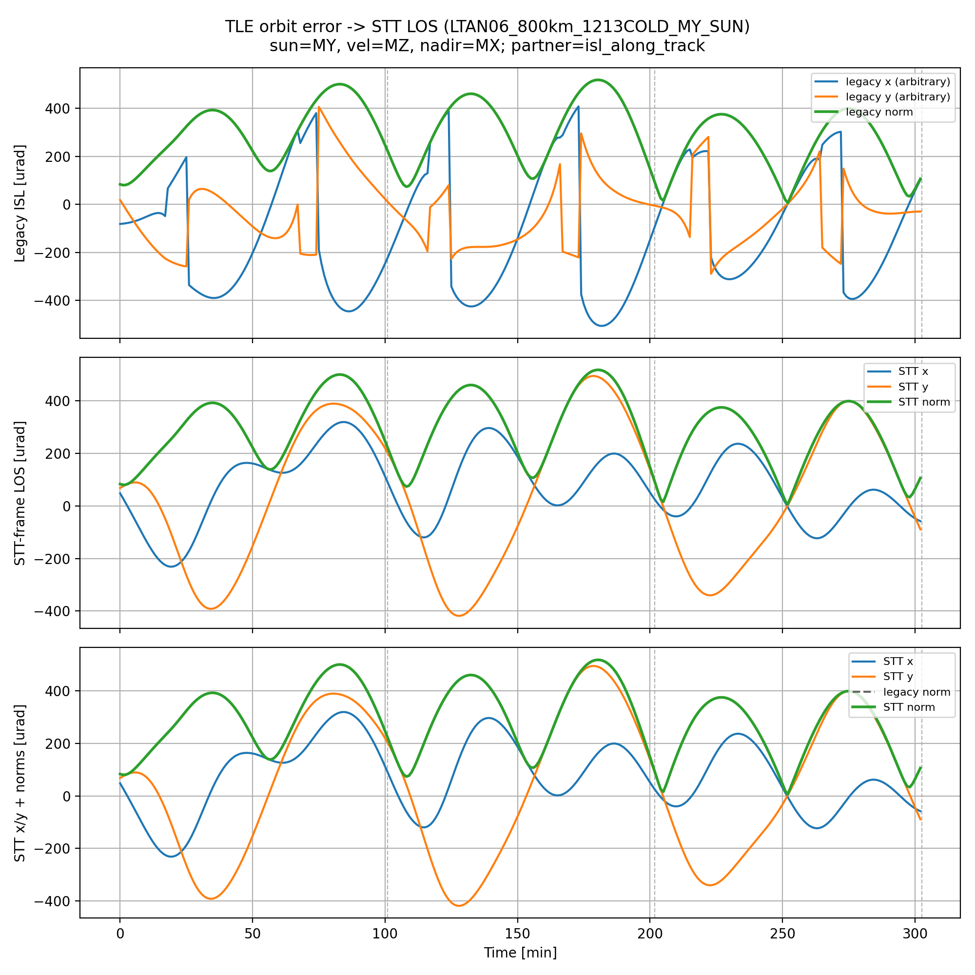
補足
B4｜熱と軌道予測は同じ軌道周期。周波数では分けない
リンク | 位置誤差の平均
MY：進行方向の衛星 | 約285 µrad
PY：逆方向の衛星 | 約285 µrad
PX：直下の地上局 | 約694 µrad
MX：天頂側の仮想 | 約612 µrad
熱：約101分
軌道予測：約101分 と約50分
熱ひずみと軌道予測誤差は、大きさも周波数帯も同程度
『低周波＝熱』という分離は主張しない。温度という別入力で捕捉前に引く
B4
Notes:
熱も軌道も軌道位相依存。低周波残差を熱として取り込む説明は修正する。

Slide 37
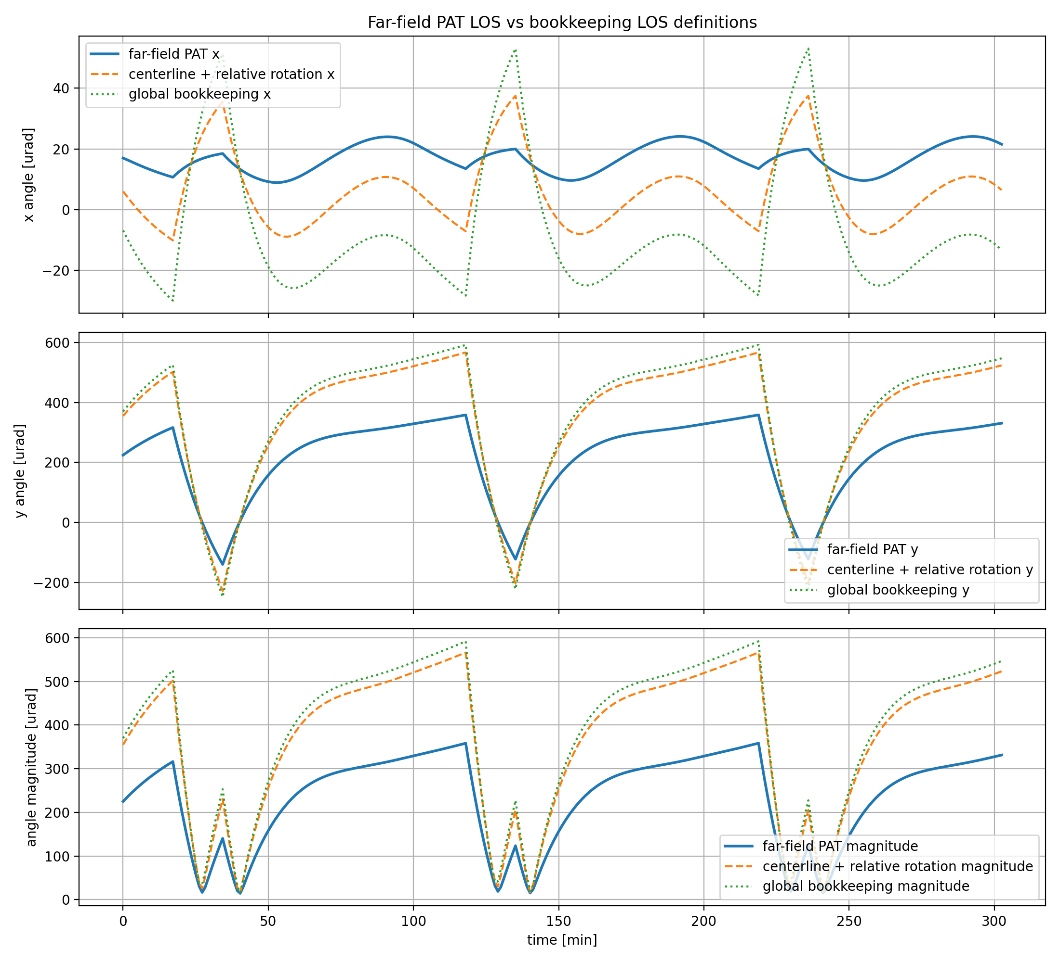
補足
B5｜LOS定義の比較と、並進を入れない理由
代表節点の回転を機器姿勢の代理にしている。取付面全体の剛体フィットは今後
代表点間の並進による傾きは、衛星間距離で割ると小さいので捕捉評価には入れていない
B5
Notes:
Appendix: LOS定義の比較

Slide 38
補足
B6（1/2）｜モデルが難しいケース
ケース | 残差 | 何が表せていないか
太陽面Black被覆 | 約13 µrad | 被覆を変えると感度と変動幅が動く。係数は標準表面で決めている
PROP半電力（12.5 W） | 約16 µrad | ON/OFFの二値フラグでは25 Wと12.5 Wを区別できない
全日照（HOT）軌道 | DCが数µrad | 蝕がなく熱がほぼ一定。平均の予測が軌道条件の外へ出ている
共通する構図
主結果の範囲
時変の項ではなく、ケース平均の側が外れている。
被覆・軌道・連続発熱量はいまの入力に入っていない
標準COLD・標準表面の条件で、固定16係数のまま
1〜2桁の低減。被覆・軌道・連続量の明示は今後
B6
Notes:
被覆や半電力を聞かれたときの枚。発熱の係数を太陽面に依らず共有している点は、まだ検証していないと正直に言う。

Slide 39
補足
B6（2/2）｜取付点の温度を足すと係数が壊れる
試したこと
解釈
LOS = b + a·ΔT
+ c·(Tattach−Tref)
効いていたのは軌道内の変動ではなく
ケース平均のDCだった
• 温度差と取付点温度の相関が 0.995
• 取付点まわりの温度のばらつきは 0.1 K 程度
• 係数が巨大化し、ケース間で不安定になる
→ b_case 側へ分離した
RMSEだけでなく、係数の安定性と運用上の解釈でモデルを選んだ
B6
Notes:
見かけのRMSE改善より、共線で係数解釈が壊れることを問題視した。

Slide 40
補足
B7｜平均だけを引いた場合（定数バイアスのみ）は未計算
未計算
ΔT(t) を 0 とし、予測したケース平均DCだけを引いた場合の捕捉時間は、
今回の走査条件ではまだ計算していない
この列が示すはずのこと
7月に出した秒は流用しない
改善のどれだけが平均の除去で、
どれだけが軌道内の時変項によるのかを分ける
あのときの走査は点間隔と検出半径が
通信ビーム級に細かく、今日の条件とは別
本編の結論には、この未計算の列の数字を一切使っていない
B7
Notes:
聞かれたら、平均だけを引いた列は未計算だと答える。7月の静的バイアス補正の秒は、点間隔40 µrad・検出半径25 µradの旧走査のもので、今日の条件では比較にならない。

Slide 41
補足
B8｜先行研究の位置づけ（2軸で見る）
研究 | 熱状態からLOSを予測するか / 粗捕捉時間を評価するか
Riesing 2023（TBIRD） | 熱は明示せず姿勢系で吸収 / 軌道上で捕捉を評価
Shi 2023 | 構造設計で熱変形を小さくする / 捕捉時間を評価
Hu 2022（GEO） | 周期モデルで熱LOSを補正 / 粗捕捉は評価しない
Li 2025（LEO） | ニューラルネットで熱LOSを補正 / 粗捕捉は評価しない
JANUS（Turella） | 壁面温度差に比例する一次式 / 粗捕捉は評価しない
本研究 | 太陽面温度差と運用フラグで予測する / 捕捉時間まで評価する
新しいのは一次関係そのものではなく、バス上のSTT–LCTへの適用、条件横断の係数共有、捕捉時間への接続
B8
Notes:
何が新しいのかを聞かれたときの枚。予測するか、捕捉時間まで見るか、の2軸で置く。

Slide 42
補足
B9｜解析モデルの妥当性をどう検証するか
今日の主張の範囲
入っていないもの
同一の解析チェーン（Thermal Desktop / Femap）の中での数値評価である。
外しているのはケースであって、構造やLOS定義ではない
打上げ後のアライメント変化、実機の剛性差、組立公差、
軌道上での経年変化
今後の検証
地上の熱真空試験で温度と変位を同時に測り、感度 a を実測で確かめる。
係数の取り直しが前提であり、式の形が移せるかを見る
主張を『解析を真値として完璧に当てる』に置いていない
B9
Notes:
5月に出たモデルの妥当性の問いへの答え。同じ解析の中の評価であることを認めた上で、地上試験で感度を確かめる筋を示す。

Slide 43
補足
B10｜姿勢の前提と、変わる頻度
前提
ジンバルの場合
本体指向を想定し、ケース内では太陽指向面を固定している。
通信中に構体の太陽面が入れ替わる時系列は解析していない
構体姿勢がほぼ一定なら、このケース行列の中では同じ扱いになる。
熱はバス側の温度場で決まるため
未解析
相手を追い続ける body pointing の時系列、および軌道の途中で発熱機器の電源が入る過渡。どちらも温度場の履歴が変わるため、別に解析が要る
B10
Notes:
姿勢の頻度を聞かれたときの枚。ケース内で太陽面を固定している前提を先に言い、変わる場合は別解析が要ると答える。

Slide 44
補足
B11｜残差Fourier更新の数値（予備）
条件 | 全区間 | 初周 | 周1以降
Case 13（MY）全誤差を直接Fourier | 1.39 s | 3.37 s | 0.39 s
Case 13（MY）階層モデル＋残差Fourier | 0.79 s | 1.60 s | 0.38 s
Case 16（PY）全誤差を直接Fourier | 13.2 s | 39.5 s | 0.38 s
Case 16（PY）階層モデル＋残差Fourier | 0.76 s | 1.47 s | 0.40 s
Case 16 の直接Fourier は成功率 98.7%。他は 100%
定数の残差更新との差
限界
Case 13 の周1以降は 1.66 → 1.35 s までしか落ちない。軌道周期の山が残る
2ケースのみ。causal、K=2。60秒刻みの全点を使っており、実センサの疎な成功点では未検証
熱モデルの係数は更新していない。捕捉後の全指向残差に対する予備実験
B11
Notes:
5月に構想した適応補正がどこまで進んだかを聞かれたときの枚。本編Slide 21の数値の全文。

Slide 45
補足
B12｜前に聞いた秒と、今日の秒の対応
いつ | 何の秒だったか | 今日の秒と違う理由
2026-05 全体輪講 | 仮想の熱バイアスでの捕捉時間と成功率 | 熱構造解析ではなく、置いた値での試算だった
2026-07 光通信RG | 密な走査での捕捉時間 | 点間隔と検出半径が通信ビーム級で、走査の格子に穴があった
2026-08-16 中間メモ | 17ケース集計での捕捉時間 | 提出稿はCOLD標準表面の14ケースに絞ったあとの数字が正
今日（提出稿） | 14.6 → 0.10 s、19.2 → 5.45 s | ±1600 µrad・120 µradステップ・検出半径150 µrad、14ケース平均
走査条件が違えば秒は変わる。比べてよいのは、同じ走査条件の中での補正方式どうし
旧い秒はスクリーンに出さない。対応は口頭で答える
B12
Notes:
旧い秒を聞かれたときの手元用。5月は2.43 s → 0.74 s・成功率97.5%で仮想バイアス。7月光RGは124.6 s と 156.9 → 59.6 s で、点間隔40 µrad・検出半径25 µradの密走査。8月16日のメモは12.1 s と 16.3 → 4.75 s で17ケース集計。いずれも走査条件かケース集合が今日と違う。

